Slide 1
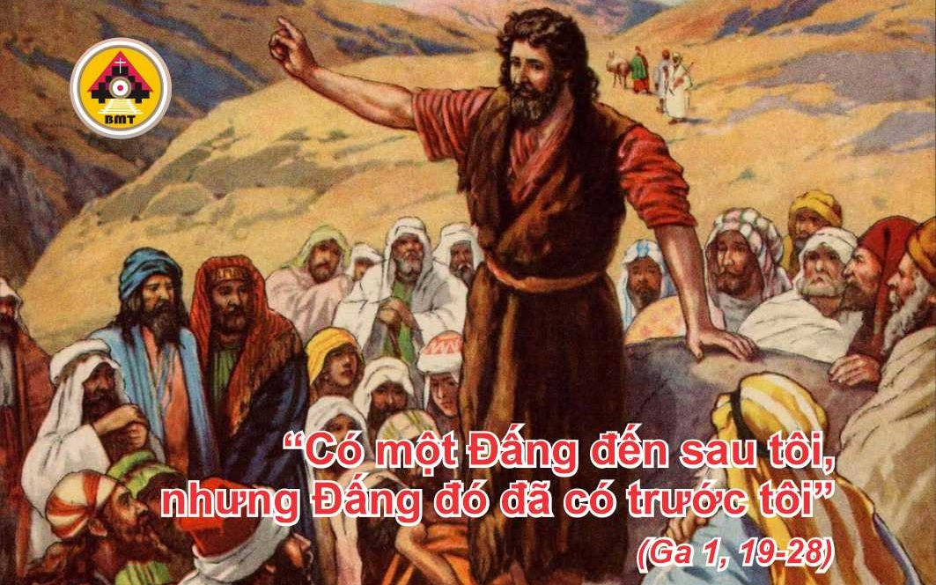

THỨ SÁU TRƯỚC LỄ HIỂN LINH

Slide 2
Ca Nhập Lễ
Nửa đêm khuya, giữa lúc muôn vật đang yên lặng, Ngôi Hai toàn năng đã bỏ ngai trời xuống thế.

Slide 3

Bài Đọc 1: 1Jo 2, 22-28
“Ước gì điều các con đã nghe từ ban đầu, vẫn ở lại mãi trong các con”
Trích thơ thứ nhất của Thánh Gioan Tông Ðồ.

Slide 4
Đáp Ca
Tv 97,1.2-3a, 3cd-4
Mọi dân trên khắp cùng bờ cõi trái đất, đã nhìn thấy ơn cứu độ của Thiên Chúa chúng ta.

Slide 5
Alleluia: Ga 1, 14 và 12b
Alleluia-alleluia: – Ngôi Lời đã làm người và ở giữa chúng ta. Những ai tiếp rước Người, thì Người ban cho họ quyền làm con Thiên Chúa. – Alleluia.

Slide 6
Phúc Âm: Ga 1, 19-28

Slide 7


Slide 8

DÂNG LỄ

Slide 9
CA HIỆP LỄ
Hãy đem con trẻ và mẹ Người về đất Israel, vì những kẻ tìm hại mạng sống Người đã chết.

Slide 10
THỨ SÁU TRƯỚC LỄ HIỂN LINH

